Slide 1
Республиканский семинар для руководящего и педагогического состава
МБОУ «Бюргановская СОШ Буинского МР РТ»
Проектирование индивидуальной траектории профессионального развития педагога: тьюторское сопровождение школ с низкими образовательными результатами обучающихся. Современные тенденции развития профессиональных и личностных компетенций педагога» (с использованием технологии ассемент-центра)»

Slide 2
Отчет о проведении мероприятия
23 августа в МБОУ «Бюргановская СОШ Буинского муниципального района РТ» завершился полугодовой цикл выездных «ассессмент-центров» для ряда школьных команд Татарстана. Данные мероприятия реализовывались в рамках утвержденной дорожной карты по повышению качества образования в общеобразовательных организациях с низкими результатами обучения и общеобразовательных организациях, функционирующих в неблагоприятных социальных условиях, в 2023 году в РТ. Сотрудники отдела развития профессиональных компетенций ГАОУ ДПО ИРО РТ современным диагностическим инструментарием оценивали педагогические коллективы соответствующих школ Атнинского, Буинского, Елабужского, Нижнекамского, Спасского муниципальных районов, а также города Казани.
«Ассессмент-центр» - структурированная процедура оценки профессиональных и личностных компетенций, позволяющая с помощью специализированных интерактивных упражнений и кейсов комплексно диагностировать актуальный уровень развития компетенций. По итогам оценочных мероприятий формулируются индивидуальные отчеты, в которых, в том числе, отражаются рекомендации по развитию профессионально-личностных дефицитов оцениваемых участников.

Slide 3
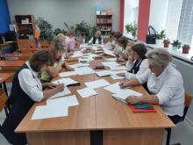
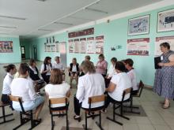
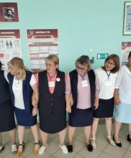
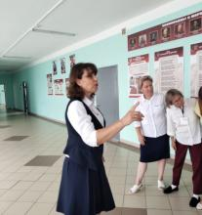
Фотоотчёт

